Slide 1

РАҚАМЛИ БИЗНЕС МЕНЕЖМЕНТИ
5-НAFTА. RAQAMLI TEXNOLOGIYALAR YORDAMIDA MEHNAT BOZORINI TAKOMILLASHTIRISH
DIGITAL BUSINESS MANAGEMENT
WEEK 5. IMPROVING THE LABOR MARKET WITH THE HELP OF DIGITAL TECHNOLOGIES
Raqamli iqtisodiyot kafedrasi mudiri i.f.d., professor,
Xalqaro injinerlar Akademiyasi muxbir a’zosi Kenjabaev Aman
(atkenjabaev@mail.ru); (amankenja059@gmail.com); Tel: +998977595931
O’ZBEKISTON RESPUBLIKASI VAZIRLAR MAHKAMASI
BIZNES VA TADBIRKORLIK OLIY MAKTABI

Slide 2
МАВЗУНИНГ ДОЛЗАРБЛИГИ
Ўзбекистон иқтисодиётининг рақамли технологиялар асосида ривожланиши уларнинг меҳнат бозори ишлаш механизмларига таъсирини инобатга олинишини тақозо этади. Меҳнат бозори фаолиятининг рақамли иқтисодиётда натижаларини баҳолашдан кутилаётган муҳим иқтисодий хулоса шуки, рақамли иқтисодиётни келгусида ривожлантирилиши аҳоли бандлиги ва ижтимоий-меҳнат муносабатларини такомиллаштиришни кўзда тутади. Бу ўз навбатида, рақамли иқтисодиёт шароитида меҳнат бозори самарадорлигини аниқлашнинг илмий асосланган баҳолаш усулларини қўллаш зарурияти мавзу долзарблигини белгилайди.

Slide 3
Мавзунинг мақсади
Иқтисодиётда рақамли технологиялар шароитида меҳнат бозори фаолиятини такомиллаштириш бўйича илмий таклиф ва амалий бериш.
Иқтисодиётни рақамли трансформация шароитида меҳнат бозорининг ижтимоий-иқтисодий мазмун-моҳияти ҳамда хусусиятларини тавсифлаш
рақамли ва ахборот технологияларини иқтисодиётнинг турли тармоқ ва соҳаларида ривожланиши билан боғлиқликда меҳнат бозорини тадқиқ этиш механизмларини ишлаб чиқиш
1
2
меҳнат бозори фаолиятининг хусусиятларини рақамли технологиялар асосида такомиллаштиришнинг концептуал асосларини ишлаб чиқиш
3
г вазифалар:
4
рақамли технологияларга асосланган меҳнат бозори фаолиятини такомиллаштириш билан боғлиқ ахборот тизимлари ва моделларини тизимлаштириш
5
6
меҳнат бозори фаолиятини такомиллаштиришда рақамли технологиялар соҳасини ривожланиш тенденциялари ва бу соҳани кадрлар билан таъминлаш механизмни ишлаб чиқиш
7
рақамли технологиялар асосида меҳнат бозори фаолиятини такомиллаштириш ахборот-функционал таъминотини яратиш тамойилларини ишлаб чиқиш
меҳнат бозори фаолиятини такомиллаштиришга қаратилган рақамли технологияларни ривожлантириш стратегияси ва асосий кўрсаткичларини аниқлаш.

Slide 4
Иқтисодиётни рақамлаштириш шароитида назарий ва методологик нуқтаи назардан меҳнат бозорини ўрганиш, бизнинг фикримизча, меҳнат бозорларининг классик моделини ўрганиш усуллари ва концептуал қоидаларига мувофиқ амалга оширилиши зарур. Меҳнат бозорига бир вақтнинг ўзида меҳнат ва иш ўринларини тақсимлаш механизми, хўжалик юритувчи субъектларнинг ахборот ресурслари ва умум фойдаланиш сифатидаги миллий ахборот ресурсларидан иқтисодий ва ижтимоий-меҳнат, макроиқтисодий ҳамда институционал муносабатларни давлат томонидан тартибга солиш соҳасида самарали фойдаланиш механизми сифатида қараш рақамли иқтисодиёт шароитида уни талқин қилишнинг методологик асоси бўлиб хизмат қилади.

Slide 5
Меҳнат бозоридаги ўзгаришлар ва унинг табиати меҳнат характерининг ўзгариши билан бевосита боғлиқ. Меҳнат ва бандлик соҳасида рақамли иқтисодиётнинг таъсири кучайиши натижасида меҳнат муносабатлари виртуал соҳага ўтади. Ходим ташкилотнинг ходими бўлишдан тўхтайди, у муайян иш турининг эркин ижрочисига айланади. Харидор сифатида иш берувчилар рақамли платформада ишни бажарилши учун буюртмаларни вазифа ёки лойиҳа шаклида жойлаштиради ва буюртмани бажаришни истовчилар орасидан ижрочини танлайди.

Slide 6
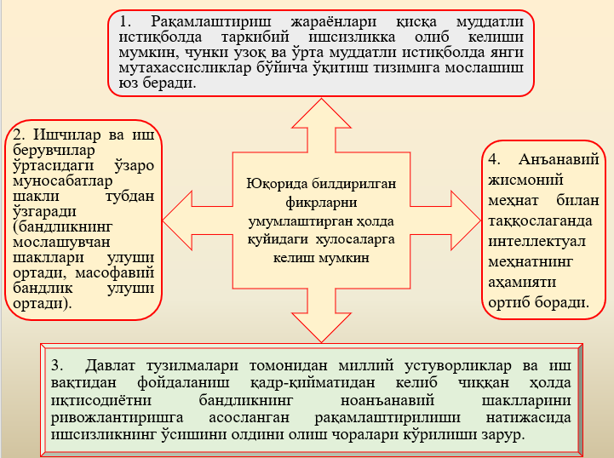

Slide 7
Услубий ёндашувга кўра меҳнат бозорининг турли профессионал сегментлари ҳажмини аниқлаш учун муаллиф томонидан киритилган АКТ соҳасида ишлаб чиқарилаётган маҳсулот ва хизматларнинг “ахборот сиғими” тушунчасидан фойдаланиш бўйича назарий-услубий ёндашувлар олий таълим муассасалари талабалари учун мўлжалланган “Электрон тижорат” номли ўқув қўлланмани тайёрлашда фойдаланилган (Ўзбекистон Республикаси Бандлик ва меҳнат муносабатлари вазирлигининг 2021-йи 10-ноябрдаги 01/00-03/15-12479-сон маълумотномаси ва Ўзбекистон Республикаси Олий ва ўрта махсус таьлим вазирлигининг 2022 йил 25 ноябрдаги 388-сонли буйруғи). Мазкур илмий янгиликнинг амалиётга жорий этилиши натижасида АКТ соҳасида “ахборот ҳажми” тушунчасидан фойдаланиш меҳнат бозорининг турли профессионал сегментлари ҳажмини аниқлаш имконини берган.

Slide 8
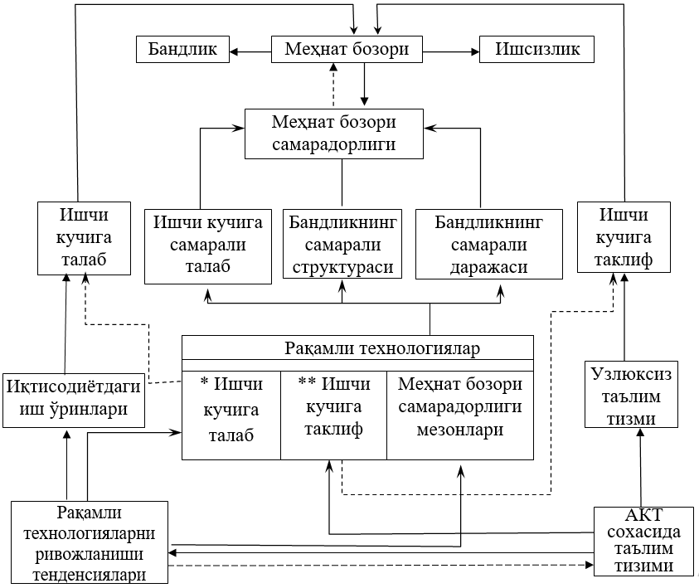
Меҳнат бозори фаолиятини рақамли технологияларга асосланган концептуал схемаси.

Slide 9
Юқорида айтиб ўтилган асосий мақсад доирасида меҳнат бозорини тадқиқ этишга қаратилган бизнинг назарий-методолгик ёндашивумизнинг асосини қуйидаги учта жиҳат ташкил этади.
ИШЧИ ҚУЧИГА ТАЛАБ
БАНДЛИКНИНГ СТРУКТУРАСИ
БАНДЛИК ДАРАЖАСИ

Slide 10
Рақамли меҳнат бозори фаолияти ахборот моделининг ишлаш тамойиллари ва уларни амалга оширишни таъминлайдиган мантиқий-функсионал тузилмавий ёндашув асосида қисқа муддатли даврда меҳнат бозоридаги талаб ва таклифнинг ўзаро мувофиқлигини таъминлашнинг мақбул сценарийларигакўра рақамли платформаларни такомиллаштириш таклифи Ўзбекистон Республикаси Бандлик ва меҳнат муносабатлари вазирлигининг Самарқанд вилояти бошқармаси фаолиятига жорий қилинган (Ўзбекистон Республикаси Бандлик ва меҳнат муносабатлари вазирлигининг 2021-йи 10-ноябрдаги 01/00-03/15-12479-сон маълумотномаси). Мазкур таклифнинг амалиётга жорий этилиши натижасида ахборот моделига асосланган меҳнат бозорини тадқиқ қилиш механизми орқали меҳнат бозори самарадорлиги меьзонларини аниқлаш имконини берган.

Slide 11
Меҳнат бозори ишлашининг ахборот модели меҳнат бозори элементлари-субъектларининг самарали ўзаро ахборот алмашинуви механизмини тизимли равишда талқин қилишни таъминлайди.
Рақамли иқтисодиётни ривожлантириш шароитида меҳнат бозори ва унинг фаолият юритиши “ахборот ҳажми” тушунчасининг ахборот модели доирасида миқдорий баҳоланишига асосланган ахборот-интеграллашган ёндашув таклиф этилди.

Slide 12
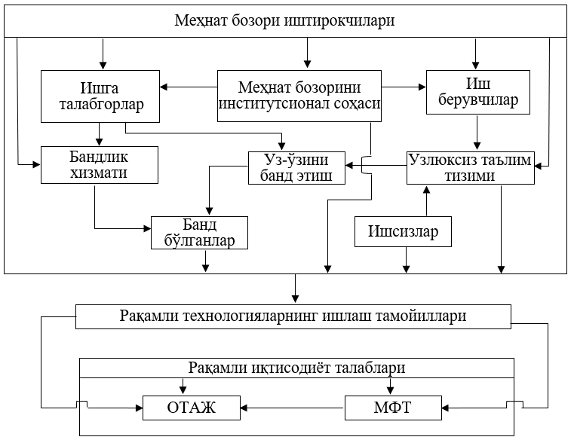
Меҳнат бозори фаолияти ахборот моделининг мантиқий-функционал схемаси

Slide 13
Меҳнат бозорига рақамли технологиялар асосида ишсиз фуқароларни доимий ва вақтинчалик, бир марталик ишлар ва хизматларга жалб этиш, иш берувчиларни малакали ишчи ходимларга бўлган эҳтиёжини қондиришни таъминловчи ахборот тизимини такомиллаштириш таклифи Ўзбекистон Республикаси Бандлик ва меҳнат муносабатлари вазирлигининг Самарқанд вилояти бошқармаси фаолиятига жорий қилинган (Ўзбекистон Республикаси Бандлик ва меҳнат муносабатлари вазирлигининг 2021-йи 10-ноябрдаги 01/00-03/15-12479-сон маълумотномаси). Мазкур таклифнинг амалиётга жорий этилиши натижасида вилоятдаги ишсиз фуқароларни доимий ва вақтинчалик, бир марталик ишлар ва хизматларга жалб этиш, иш берувчиларни малакали ишчи ходимларга бўлган эҳтиёжини қондиришни таъминлаш орқали меҳнат бозори натижадорлиги 15-20%га ошган.

Slide 14
Унга кўра ҳисобланган маълумотларга асосланиб, айтишимиз мумкинки, мамлакат ҳаётининг барча соҳаларида рақамли трансформацияларни чуқурлаштириш бўйича стратегик мақсадлар белгиланади, ҳамда бу маълумотлар иқтисодиётни рақамлаштиришни ривожлантириш бўйича “Рақамли Ўзбекистон-2030” cтратегиясини амалга оширишга қаратилган оралиқ дастурларни ишлаб чиқишга асос бўлади.
Мавжуд статистик маълумотлар тармоқ ва минтақалар кесимида АКТ соҳасида кадрлардан фойдаланиш бўйича ҳақиқий манзарани (баҳоланишини) қанчалик аниқ даражада акс эттириши юқорида таклиф этилган ахборот модели тузилишини амалий татбиқ этиш аҳамиятини аниқлаб беради.

Slide 15
Биз таклиф этган меҳнат бозори фаолиятининг ахборот модели доирасида унинг ахборот базасини яратишнинг ўзига хос хусусиятларига алоҳида эътибор берилдики бу ахборот базаси рақамли иқтисодиётда рақамли ва ахборот технологияларини ривожлантириш истиқболларини эътиборга олган ҳолда, оммавий рақамлаштиришнинг мамлакат иқтисодиёти ва ижтимоий ҳаётига таъсири хусусиятларини (“талаблар”ни ишлаб чиқишда) кўрсатадиган меҳнат бозорининг шаклланиши ва фаолият кўрсатиш аспектларини акс эттириши зарурлиги аниқланди.

Slide 16
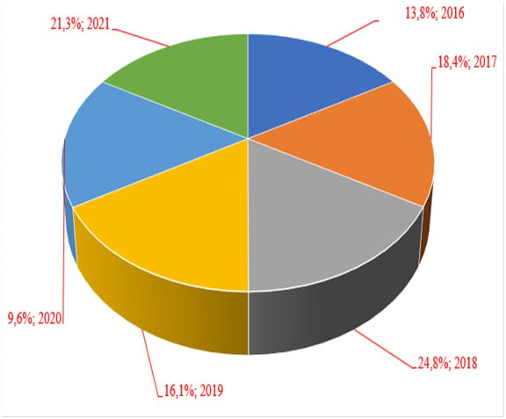
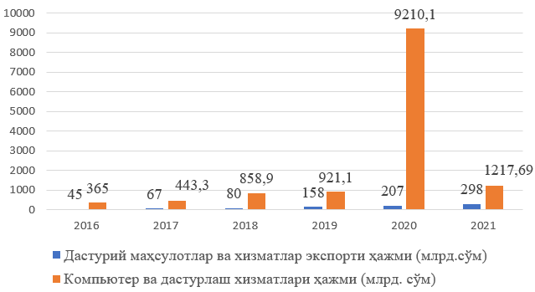
Ўзбекистон Республикасида 2016-2021 йиллларда АКТ соҳасидаги асосий иқтисодий кўрсаткичлар динамикасига кўра, уларнинг рақамли иктисодиёт шароитида 2022-2026 йилларда мехнат бозори самарадорлигига таъсирини баҳолаш вариантларини ҳисоблашда фойдаланилган қуйидаги диаграммалар келтирилди.
1-диаграмма. Ахборот ва алоқа соҳасида иш ҳақи ўсиш динамикаси (млн.сўм, 2016-2021 йй.)
2-диаграмма. Дастурий маҳсулотлар ва хизматлар экспорти, компьютер ва дастурлаш хизматлари ҳажми (млрд.сўм, 2016-2021 йй.)

Slide 17
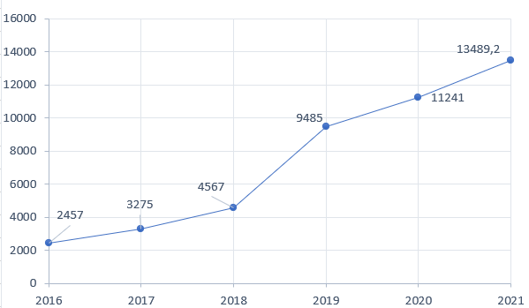
3-диаграмма. АКТ соҳасида (ижтимоий тармоқлардаги фаолият, дастурий таъминот, мобил иловалар ва веб сайтларни ишлаб чиқиш, матнни яратиш ва ишлов бериш) банд бўлганлар (нафар, 2016-2021 йй.)

Slide 18
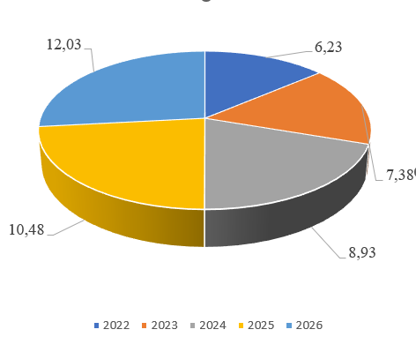
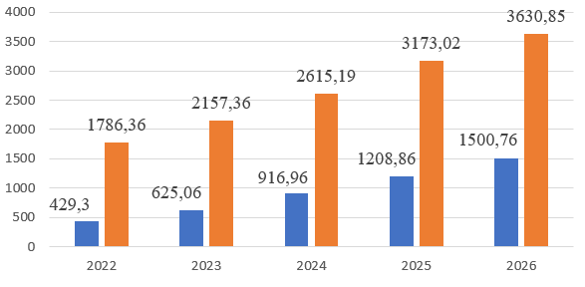
4-диаграмма. Ахборот ва алоқа соҳасида иш ҳақи ўсиш динамикаси (млн.сўм, 2022-2026 йй.)
5-диаграмма. Ахборот ва алоқа соҳасида иш ҳақи ўсиш динамикаси (млн.сўм, 2022-2026 йй.)

Slide 19
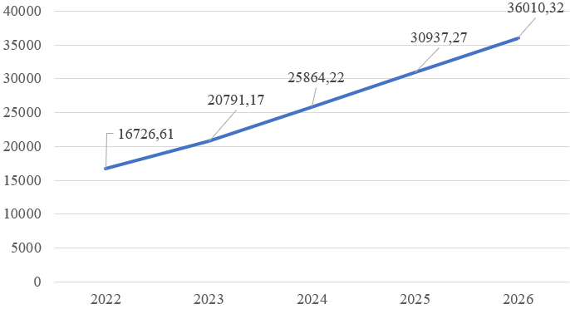
6-диаграмма. АКТ соҳасида (ижтимоий тармоқлардаги фаолият, дастурий таъминот, мобил иловалар ва веб сайтларни ишлаб чиқиш, матнни яратиш ва ишлов бериш) банд бўлганлар (нафар, 2022-2026 йй.)

Slide 20
Ўзбекистоннинг ахборот-коммуникация технологиялари соҳасидаги асосий иқтисодий кўрсаткичлари динамикаси таҳлил асосида 2026-йилга қадар ривожланишининг прогноз кўрсаткичлари Ўзбекистон Республикаси Бандлик ва меҳнат муносабатлари вазирлиги томонидан фойдаланилган (Ўзбекистон Республикаси Бандлик ва меҳнат муносабатлари вазирлигининг 2021-йи 10-ноябрдаги 01/00-03/15-12479-сон маълумотномаси). Мазкур таклифнинг амалиётга жорий этилиши натижасида ахборот-коммуникация технологиялари соҳасидаги асосий иқтисодий кўрсаткичлари динамикаси орқали кадрларни тайёрлашга кетадиган харажатларни 15-18%га тежаш имкониятлари аниқланган.

Slide 21
Хулосалар
1. Рақамли иқтисодиётни ривожлантирилишида меҳнат бозори фаолиятининг ўзига хос хусусиятлари очиб берилганлиги боис вилоят меҳнат бозори самарадорлигини оширишга қаратилган жорий усуллар такомиллаштирилди.
2. Ахборот моделига асосланган меҳнат бозорини тадқиқ қилиш механизми меҳнат бозори самарадорлиги мезонларини аниқлашга имкон берди.
3. АКТ соҳасида “ахборот сиғими” тушунчасидан фойдаланиш меҳнат бозорининг турли профессионал сегментлари ҳажмини аниқланишига имкон берди.

Slide 22
давоми
4. Таълимнинг барча даражаларида ахборот-коммуникация технологиялари соҳасидаги мутахассисликлар бўйича кадрлар тайёрлаш дастурларининг самарадорлиги баҳоланишиши асосида янги ўқув дастурларини ишлаб чиқишни оптималлаштирганлиги натижасида ана шу касб эгаларини тайёрлашга кетадиган умумий харажатлар миқдорини 20 %га камайишига олиб келди.
5. Иқтисодиёт тармоқлари кесимида меҳнат фаолиятининг натижадорлиги, макроиқтисодий бандликнинг тузилиши, тармоқлар ва ҳудудлардаги иш жойларининг сони ва сифатига миқдорий жиҳатдан боғлиқлиги тўғрисидаги концептуал қарашга асосланган ҳолдаги баҳоланиш натижасида вилоятнинг меҳнат бозори самарадорлиги 15-20 %га ошди.
6. Ахборот-коммуникация ва рақамли технологиялар соҳасида кадрлар тайёрлаш таълим тизимини ривожлантириш омилларини руёбга чиқаришга қаратилган ахборотллар базасини ташкил этиш усулларидан фойдаланиш натижасида ушбу соҳадаги кадрларни тайёрлаш учун кетадиган харажатлар 15 -18 %га тежаб қолинди.

Slide 23
Фойдаланилган асосий ва қўшимча адабиётлар
1.Akaev A.A., KenjabaevA.T., Ilxamova Yo.S., Jumaniyozova M.Yu. Iqtisodiyotda axborot komplekslari va texnologiyalari. Darslik.T.-“Fan va texnologiya”. 2019.- 510 bet.
2.Kenjabaev A.T., Ikramov M.M., Allanazarov A.A.. Axborot-kommunikatsiya texnologiyalari. O‘quv-qo‘llanma.T.-“O‘zbekitson faylasuflari milliy jamiyati nashriyoti”. 2017.- 408 bet.
3.Lapidus L. Sifrovaya ekonomika. Upravlenie elektronnыm biznesom i elektronnoy kommersiey. Uchebnik. M.: INFRA-M, 2019.- 348 str. https://www.labirint.ru/books/670196/.
4.Jason Murphy, “What Woolworths Needs to Do to Fight Back”, News.com.au, July 26, 2016, www.news.com.au/ﬁ nance/ business/retail/is-woolworths-at-risk-of-being-killed-by-german-giants/news-story/32fddb1ca6925658a7e620357a86 33a0; C. Wahlquist, “Amazon Expands in Australia and Plans Big Warehouse”, Guardian (London), April 19, 2017.
5. BI Intelligence, “Will the Internet of Things Be Bigger Than the Industrial Revolution?” Business Insider: Innovation, August 17, 2016, www.businessinsider.com/iot-ecosystem-internet-of-things-predictions-and-business-potential-2016-7. Po otsenkam GE, k 2020 g. v mire budet naschitыvatsya 50 mlrd podklyu-chennыx k internetu ustroystv.
6.A. Lashinsky, “Why Flex Is Going Beyond Its Manufacturing Roots”, Forbes, October 22, 2015.

Slide 24
7.Kenjabaev A.T., Valikhanov A.R. Post-pandemic perspectives for the development of digitalization in Uzbekistan. International Journal of Management, IT & Engineering Vol. 12 Issue 9, September 2022, ISSN: 2249-0558 Impact Factor: 7.119 Journal Homepage: http://www.ijmra.us, Email: editorijmie@gmail.com Double-Blind Peer Reviewed Refereed Open Access International Journal - Included in the International Serial Directories Indexed & Listed at: Ulrich's Periodicals Directory ©, U.S.A., Open J-Gate as well as in Cabell’s Directories of Publishing Opportunities, U.S.A.
8.Kenjabaev A.T., Valikhanov A.R. International Journal of Research in Economics and Social Sciences(IJRESS) Available online at: http://euroasiapub.org Vol. 12 Issue 09 September- 2022 ISSN: 2249-7382 Impact Factor: 8.018|.
9. Kenjabaev A.T., Sultonov. Risk management in investment projects. International Journal of Marketing and Technology. Vol. 12 Issue 08, August 2022, ISSN: 2249-1058 Impact Factor: 6.559. Journal Homepage: http://www.ijmra.us, Email: editorijmie@gmail.com. Double-Blind Peer Reviewed Refereed Open Access International Journal - Included in the International Serial Directories Indexed &Listed at: Ulrich's Periodicals Directory ©, U.S.A., Open J-Gate as well as in Cabell’s Directories of Publishing Opportunities, U.S.A.
10.Aman Kenjabaev, Azamat Davletyarov, Dilmurod Suyunov. Digitalization of the economy: concepts, problems and implementation strategy. Spectrum Journal of Innovation, Reforms and Development Volume 12, Feb., 2023 ISSN (E): 2751-1731 Website: www.sjird.journalspark.org.
11.Aman Kenjabaev, Borikhon Ganikhodzhaev, Dilmurod Suyunov, Akbar Kuvandikov. Вevelopment of the digital economy in uzbekistan and its main directions. American Journal of Interdisciplinary Research and Development ISSN Online: 2771-8948 Website: www.ajird.journalspark.org Volume 14, March, 2023.

Slide 25
Эътиборингиз учун раҳмат!

